Slide 1
Rokoko und Anakreontik
60 Gedichte von Anakreon, geb. 570 v. Christo wurden 1554 ins Lateinische übersetzt und machten Schule.

Slide 2
Rokoko
Seit den 90er Jahren des 18. Jhs. benutzt, um die Kultur der Zeit von Louis-Quinze, die man oberflächlich, verspielt und lächerlich fand, zu verspotten.
Schlüsselbegriffe des Rokoko: tändeln (veraltend schäkern, flirten), frivol, anmutig.
Die Rocaille

Slide 3
Anakreontik
1) im engeren Sinne: strenge Nachahmungen der anakreontischen Ode (also unstrophische, reimlose, trochäische oder auch jambische Drei- bzw. Vierheber)
2) im weiteren Sinne alle Lyrik, die die Motive und Themen der Anakreonteen variiert.
Motive: Geselligkeit und Freundschaft,

Slide 4
Anakreontik
"Unter dem Schutz antiker Autoritäten und dieser langen literarischen Tradition konnten Lebensfreude, Fröhlichkeit, Scherz und Spiel, irdische Zufriedenheit, Vergnügen und Genuß auch dort dichterische Gestalt gewinnen, wo sie das von engen religiösen und moralischen Grenzen umschlossene Leben noch versagte.“
Martini z.B. sieht darin den "Ausdruck eines ruhigen, friedlichen, in kleine Verhältnisse eingeschränkten Bürgertums“.

Slide 5
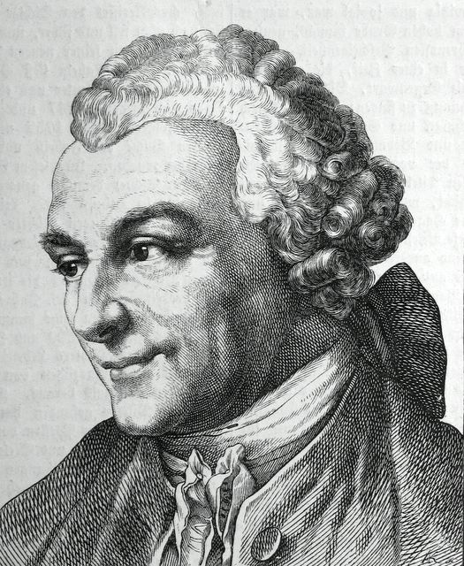
Friedrich von Hagedorn
1708-1754
Die Küsse
Aus: "Zweihundert deutsche Männer", herausgegeben von Ludwig Bechstein, Leipzig 1854.
Als sich aus Eigennutz Elisse
Dem muntern Coridon ergab,
Nahm sie für einen ihrer Küsse
Ihm anfangs dreißig Schäfchen ab.
Am andern Tag erschien die Stunde,
Daß er den Tausch viel besser traf.
Sein Mund gewann von ihrem Munde
Schon dreißig Küsse für ein Schaf.
Wie kann es weiter gehen?

Slide 6
Hagedorn, Küsse, Fortsetzung
Der dritte Tag war zu beneiden:
Da gab die milde Schäferin
Um einen neuen Kuß mit Freuden
Ihm alle Schafe wieder hin.
Allein am vierten ging's betrübter,
Indem sie Herd und Hund verhieß
Für einen Kuß, den ihr Geliebter
Umsonst an Doris überließ.

Slide 7
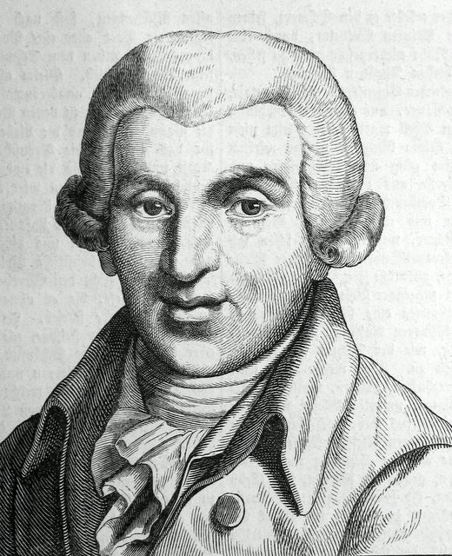
Der blöde Schäfer
Ein dramatisches Gedicht
Erster Auftritt.
Seladon.
(Ismene liegt schlafend.)
Sie schläft; was fang ich an? Sie schläft; sie schlummert nur?
Ihr Winde, wenn ihr euch bewegt auf dieser Flur,
O! so bewegt euch nur, sie lispelnd abzukühlen!
Du Zephir sollst allein mit ihren Loken spielen!
Wie eine Venus schläft die schönste Schäferin!
Was bedeutet hier blöde?

Slide 8
Blöde: (veraltet) schüchtern, scheu.
Filinde.
Nun hab ich es gehört, nun hat er es gewagt,
Und aus dem innersten des Herzens dir gesagt,
Daß er dich liebt!
Ismene.
O nein, geseufzet hat er's! sagen
Kan er es nicht; er stand, die Augen aufgeschlagen,
Und sagte nur, wie sonst: Ach schönste Schäferin!
Und schwieg und seufz'te nur! Nun ist es aus, ich bin
Recht böse! Lieben? ihn? ich will – ich will ihn hassen!

